Slide 1
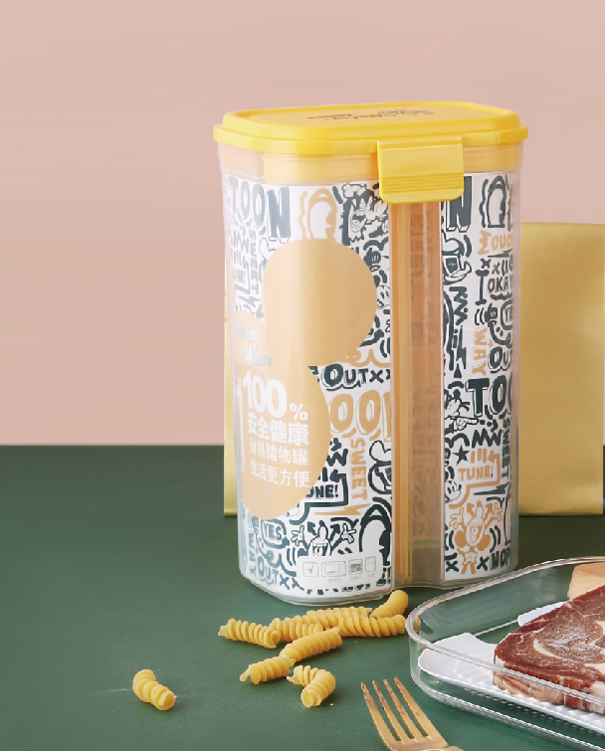

缤纷涂鸦系列
FUNNY GRAFFITI
缤纷涂鸦
分格储物罐
产品型号：DSM-KF131
市场参考价：68.00
批发价： 17.00
规格：15.1×11.4×24cm
容量：2.6L
材质：PP
装箱明细：30pcs/箱
功能简介：
1.滑动开关，方便倒取。
2.双重密封，防尘防虫。
3.多格分类，食材分类储存。
4.罐身凹槽防滑，拿取方便。
滑动开关，双重密封

